Slide 1
Викторина «Что? Где? Почему?» для родителей и детей 6-7 лет
Составила
Бальгишиева Сыйлыхан

Slide 2
«Умейте открыть перед ребенком в окружающем мире что – то одно, но открыть так, чтобы кусочек жизни заиграл всеми цветами радуги. Оставляйте всегда что – то недосказанное, чтобы ребенку захотелось еще и еще раз возвратиться к тому, что он узнал». В.А. Сухомлинский.

Slide 3
Назовите газообразное состояние воды? (пар) ;

Slide 4
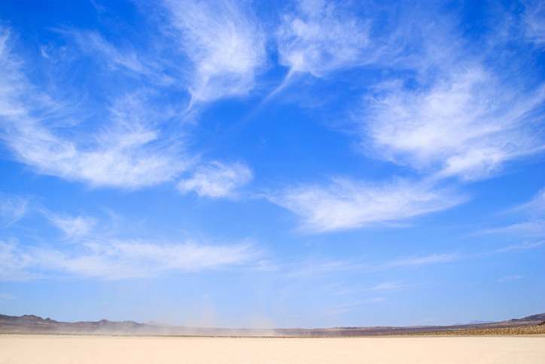
Через нос проходит в грудь И обратный держит путь. Он невидимый, и всё же Без него мы жить не можем (воздух) ;

Slide 5
Что будет с булавкой, если к ней поднести магнит? (примагнититься)

Slide 6
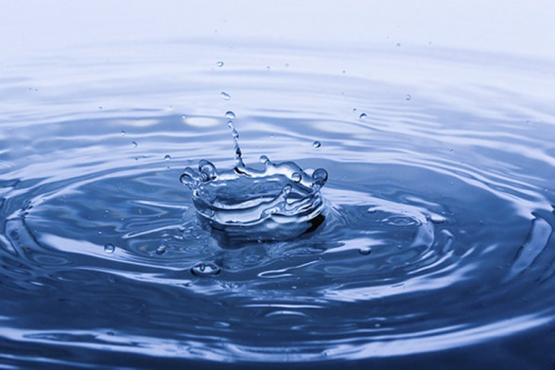
Какие из предметов: пластмассовые или металлические утонут, а какие останутся на воде? (металлические-утонут, а пластмассовые-останутся на воде) ;

Slide 7
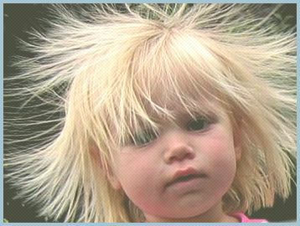
Что произойдёт с расчёской, если потереть ею о сухие волосы? (наэлектризуется)

Slide 8
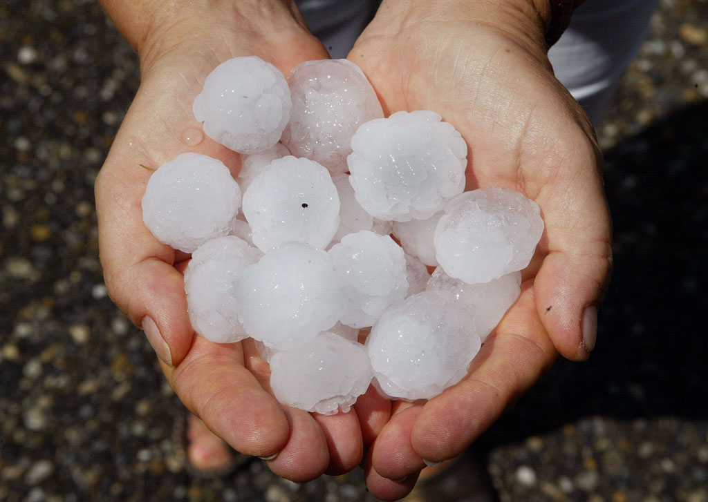
Ах, какой переполох C неба сыплется горох! Ледяной, не простой, Не глотай его, постой.

Slide 9
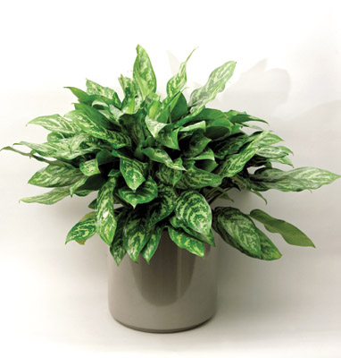
Почему растения с крупными листьями нужно поливать чаще, чем с мелкими? (чем крупнее листья, тем больше они испаряют влаги и тем чаще их надо поливать).

Slide 10
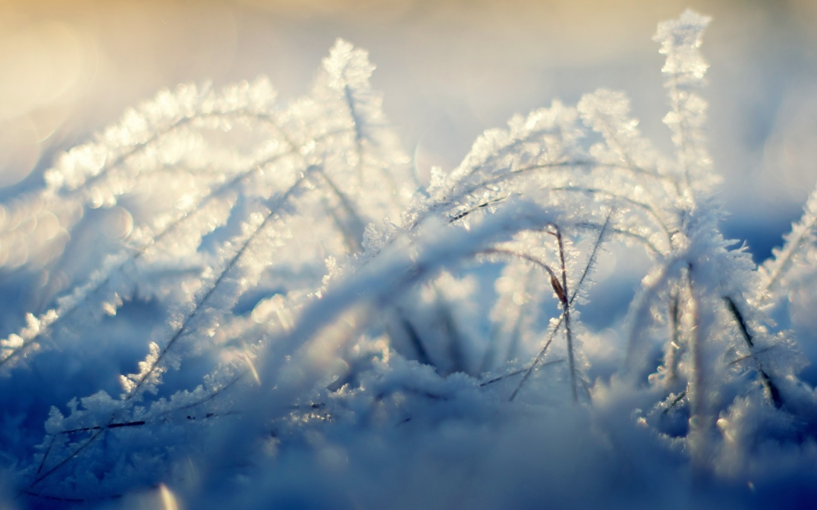
Подморозило вчера, Налетела мошкара И от этой мошкары Стали белыми дворы. ( Снег)

Slide 11
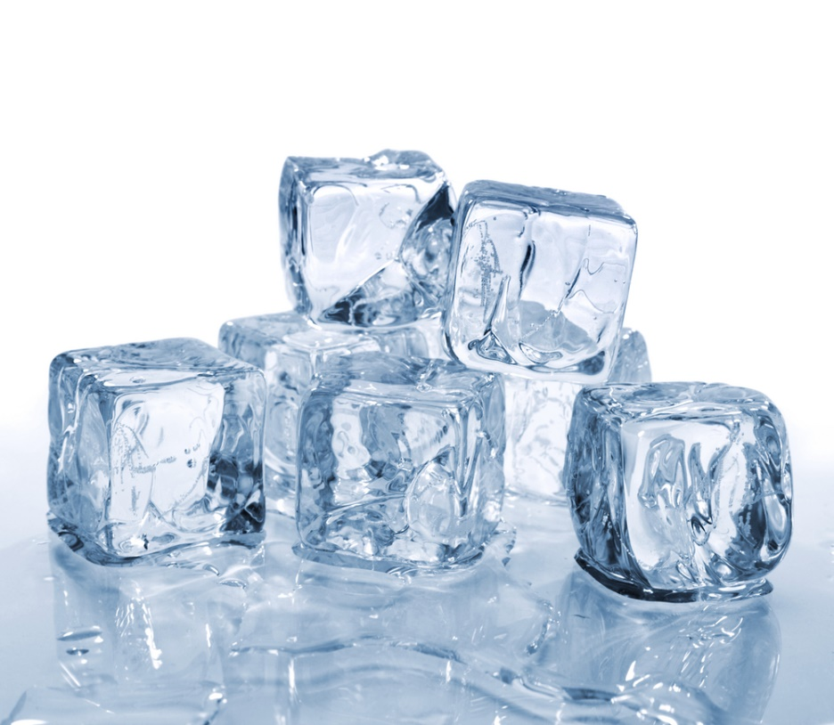
Что такое лёд? (вода в твёрдом состоянии)

Slide 12
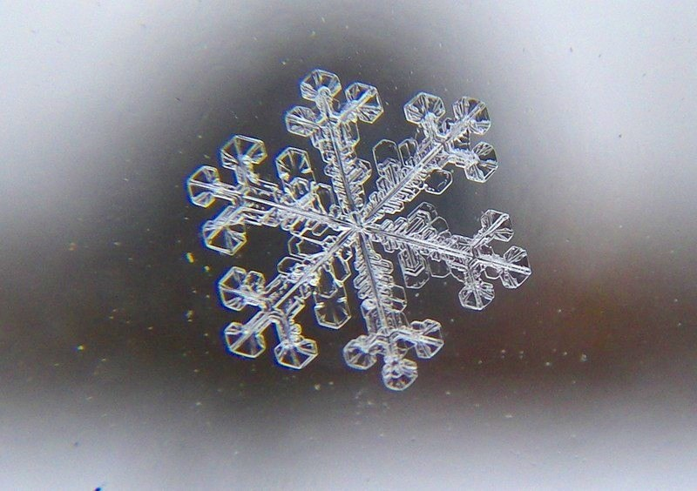
Зимой - звезда, Весной - вода. (Снежинка)

Slide 13
Вот и подходит к концу наш праздник. Сегодня мы увидели, что наши игроки много знают и справились со всеми заданиями. В заключении наши родители получили подарки от детей в виде сердечек

